Slide 1
Semantisatieverhaal AA:
Zoals jullie misschien wel weten ben ik dol op lezen. Afgelopen week had ik geluk. Ik kreeg van mijn oudere neef een serie boeken die hij in zijn jeugd zelf had gelezen. (extra klik) De serie heet: Greenpeace in actie. Hij vond ze toen prachtig en hij was eigenlijk, zoals bedacht was, van plan deze boeken altijd zelf te houden. Toch heb ik ze nu gekregen. En ik ben er heel erg blij mee. Het is een serie boeken over de (bedachte) avonturen van een groep kinderen bij Greenpeace. Ik weet dat Greenpeace een echte organisatie is die al meer dan 50 jaar actie voert voor een beter milieu. Maar niet iedereen is altijd blij met de acties van Greenpeace. Luister maar eens. Dit (waargebeurde) verhaal gaat over de Rainbow Warrior. Het schip van Greenpeace. Het gebeurde zo’n 40 jaar geleden, in 1985. De Rainbow Warrior was een zeeschip, een grote boot die op zee kan varen. Deze boot lag in de haven van een grote stad in Nieuw-Zeeland. De haven, zo noemen we de plek bij een stad of dorp waar schepen kunnen aanleggen. Greenpeace was in Nieuw-Zeeland om samen met anderen te protesteren tegen experimenten met een atoombom. Tijdens, in de tijd van, gedurende de voorbereidingen voor deze actie is door tegenstanders van Greenpeace stiekem een explosief in het zeeschip gelegd. Het explosief is een stof die kan ontploffen. De bom is dan ook ontploft. De beving, de trilling was enorm en de boot was heel erg beschadigd. De mensen die op het schip waren, werden gelukkig gered. Greenpeace heeft het schip toen niet laten slopen, laten kapotmaken, maar laten zinken. Het ligt er nu nog steeds en is met allerlei planten begroeid. Er leven nu allerlei zeedieren in. De boeven zijn later gepakt en moesten jarenlang de gevangenis in. Wie van jullie heeft al eens van Greenpeace gehoord?
In de laatste dia vind je een link naar een kort filmpje over Greenpeace en de Rainbow Warrior 3 (1.49)
AA
Notes:
Woordenoverzicht:
het zeeschip: de grote boot die op zee kan varen
de haven: de plek bij een stad of dorp waar schepen kunnen aanleggen
eigenlijk: zoals bedacht was
tijdens: in de tijd van, gedurende het explosief: de stof die kan ontploffen
slopen: kapotmaken
de beving: de trilling

Slide 2
Gerarda Das
Marjan ter Harmsel
Mandy Routledge
Francis Vrielink
Week 42 – 15 oktober 2024
Niveau AA

Slide 3
E
Greenpeace in actie
De vloek van Sellafield Rob Zadel
Greenpeace naar Moruroa Rob Zadel
DE RAINBOW WARRIOR VALT AAN Rob Zadel
DE SOLO GRIJPT IN Rob Zadel
DE SIRIUS ONTSNAPT Rob Zadel

Slide 4
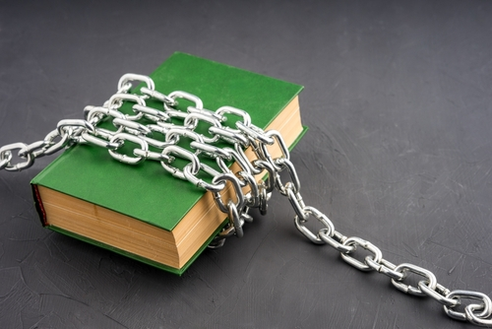
eigenlijk

Slide 5
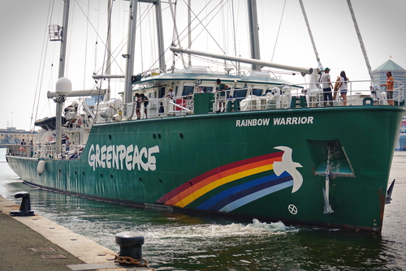
het zeeschip

Slide 6
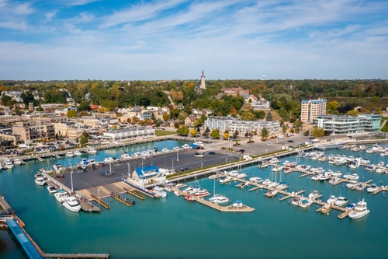
de haven

Slide 7
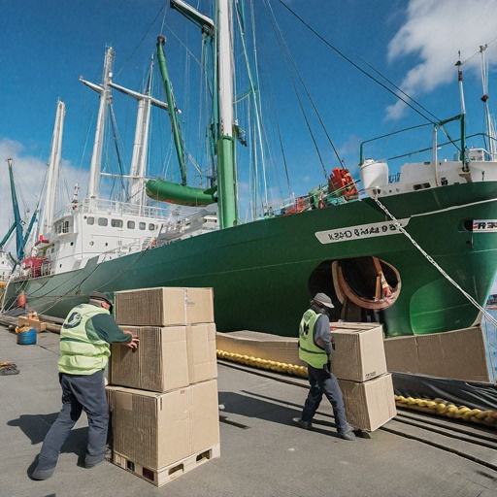
tijdens

Slide 8
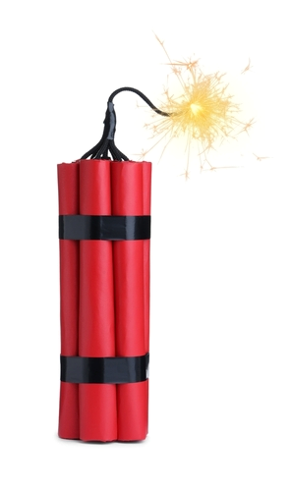
het explosief

Slide 9
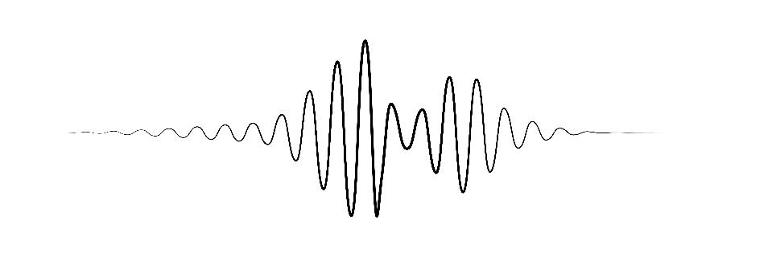
de beving

Slide 10
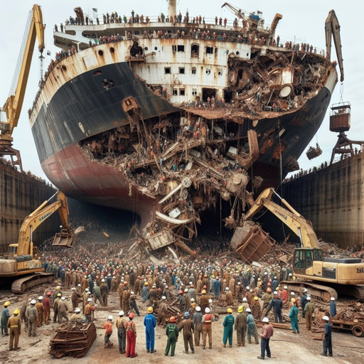
slopen
https://www.youtube.com/watch?v=70ts9yx7acE

Slide 11
Op de woordmuur:

Slide 12
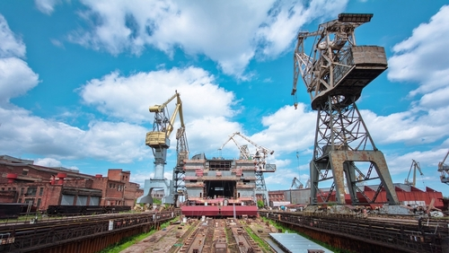
slopen
bouwen
= kapotmaken
Een grote groep arbeiders sloopt het oude schip.
= in elkaar zetten
Arbeiders bouwen een nieuw schip op een scheepswerf.

Slide 13
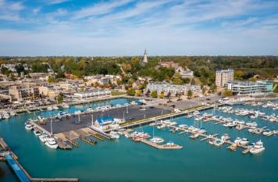
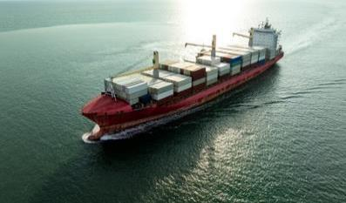
de haven
op volle zee
= de plek bij een stad of dorp waar schepen kunnen aanleggen
In deze haven liggen alleen maar kleine boten.
= midden op zee
Dit containerschip vaart op volle zee.

Slide 14
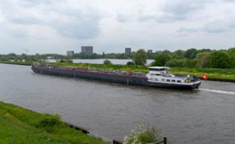
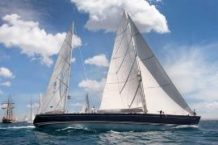
het schip
= de grote boot die op zee kan varen
het binnenvaart- schip
het zeeschip
het
zeiljacht

Slide 15
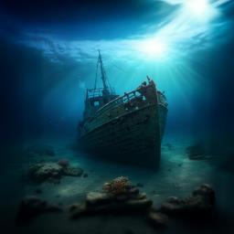
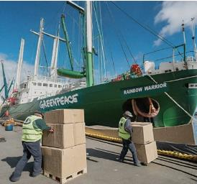
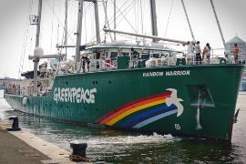
Tijdens de voorbereidingen is er stiekem een explosief in het schip gelegd.
na
tijdens
voor
= in de tijd van, gedurende

Slide 16
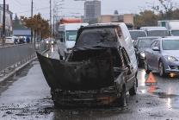
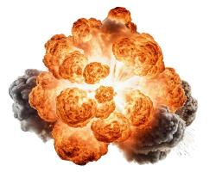
de schade
de ontploffing
het explosief
= de stof die kan ontploffen
de beving
= de trilling

Slide 17
eigenlijk = zoals bedacht was
Mijn neef was eigenlijk van plan het boek nooit weg te geven.

